Slide 1

Chào mừng các thầy cô về dự giờ lớp 5E
Toán
Người dạy: Nguyễn Thanh Hà Ngân

Slide 2

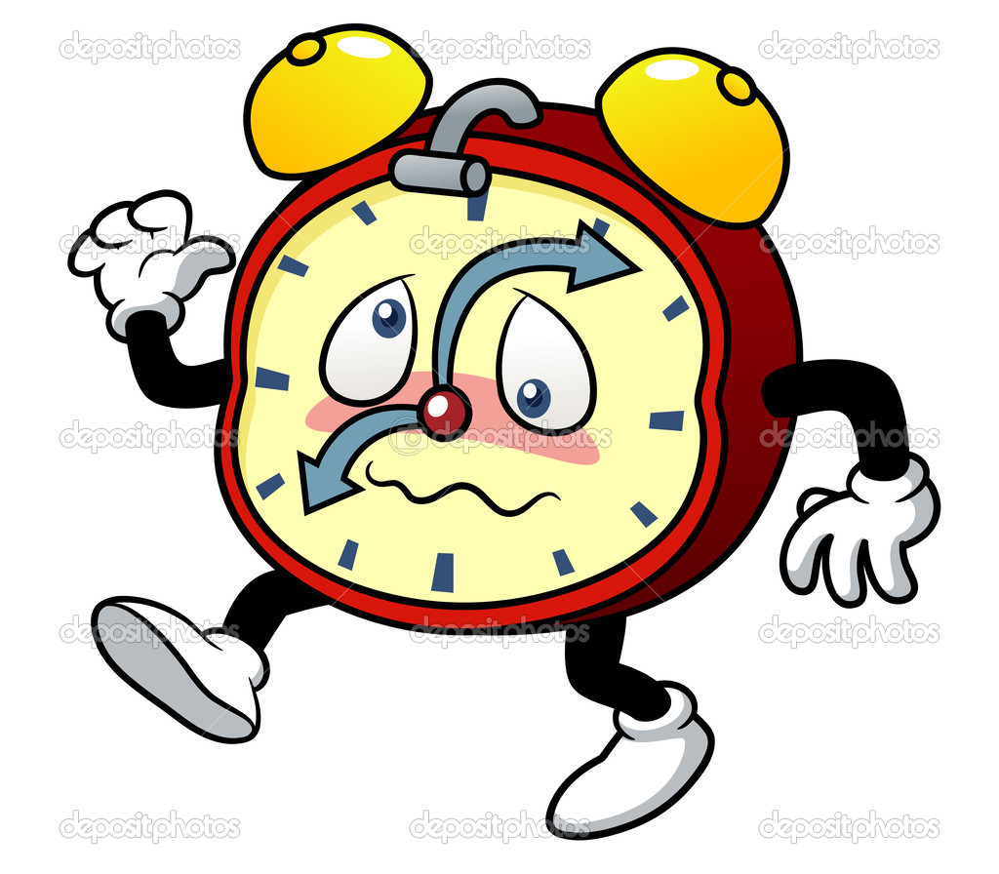

1
2
3

Slide 3

Kiểm tra bài cũ
1. Trường Lan tan học lúc 11 giờ, Lan đi bộ từ trường về nhà hết 10 phút. Hỏi Lan về nhà lúc mấy giờ?
11 giờ 10 phút

Slide 4
Kiểm tra bài cũ
2. Từ nhà đến trường Hoa đi bộ hết 15 phút, Hoa bắt đầu đi lúc 6 giờ 30 phút. Hỏi Hoa đến trường lúc mấy giờ?
6 giờ 45 phút

Slide 5

Kiểm tra bài cũ
3. Buổi chiều Minh tan học lúc 4 giờ 30, Minh chơi thể thao hết 30 phút, đi về nhà hết 10 phút. Hỏi mấy giờ Minh về đến nhà?
5 giờ 10 phút

Slide 6

Tiết 124:
Trừ số đo thời gian

Slide 7
Ví dụ 1: Một ô tô đi từ Huế lúc 13 giờ 10 phút và đến Đà Nẵng lúc 15 giờ 55 phút. Hỏi ô tô đó đi từ Huế đến Đà Nẵng hết bao nhiêu thời gian?
Huế
Đà
Nẵng
13 giờ 10 phút
15 giờ 55 phút
?

Slide 8
Thực hiện phép tính trừ:
15 giờ 55 phút - 13 giờ 10 phút = ?
15 giờ 55 phút
13 giờ 10 phút
2 giờ
45 phút
Vậy: 15 giờ 55 phút – 13 giờ 10 phút = 2 giờ 45 phút
Khi trừ các số đo thời gian, ta cần đặt tính và thực hiện trừ các số đo theo từng loại đơn vị.

Slide 9
Ví dụ 2: Trên cùng một đoạn đường, Hòa chạy hết 3 phút 20 giây, Bình chạy hết 2 phút 45 giây. Hỏi Bình chạy ít hơn Hòa bao nhiêu giây?
3 phút 20 giây – 2 phút 45 giây = ?
3 phút 20 giây
……………………..
2 phút 45 giây
2 phút 45 giây
0 phút
35 giây
Đổi: 3 phút 20 giây
= 2 phút 1 phút 20 giây
Vậy: 3 phút 20 giây – 2 phút 45 giây = 35 giây
= 2 phút
80 giây
2 phút
80 giây

Slide 10
Khi thực hiện phép trừ các số đo thời gian mà số đo theo đơn vị nào đó ở số bị trừ bé hơn số đo tương ứng ở số trừ thì ta cần chuyển đổi 1 đơn vị ở hàng lớn hơn liền kề sang đơn vì nhỏ hơn rồi thực hiện phép trừ bình thường.

Slide 11
Ví dụ 2: Trên cùng một đoạn đường, Hòa chạy hết 3 phút 20 giây, Bình chạy hết 2 phút 45 giây. Hỏi Bình chạy ít hơn Hòa bao nhiêu giây?
Bài giải
Bình chạy ít hơn Hòa số giây là?
3 phút 20 giây – 2 phút 45 giây = 35 giây
Đáp số: 35 giây

Slide 12

Bài 3: Một người đi từ A lúc 6 giờ 45 phút và đến B lúc 8 giờ 30 phút. Giữa đường, người đó nghỉ 15 phút. Hỏi nếu không kể thời gian nghỉ, người đó đi quãng đường AB hết bao nhiêu thời gian?
6 giờ 45 phút
8 giờ 30 phút
?
A
B
Nghỉ 15 phút

